Slide 1

3
2
1

Slide 2

Die
Die
Die
Die
Project

Slide 3
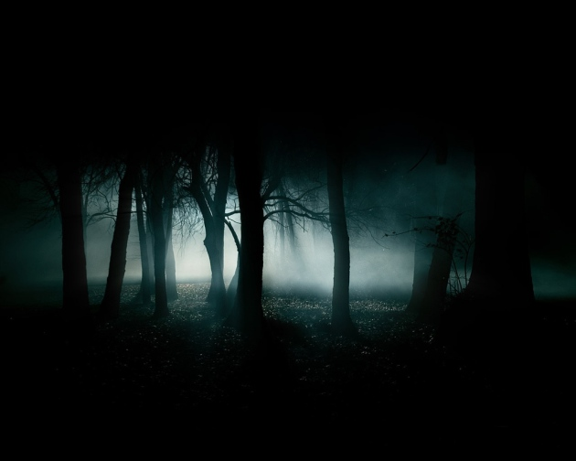

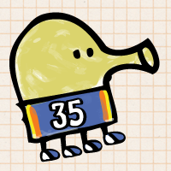
แรงบันดาลใจในการสร้างเกม
ได้แรงบันดาลใจมาจากเรื่องเล่าผีของไทย
และรูปแบบเกมมาจาก Doodle Jump

Slide 4

เนื้อเรื่อง

Slide 5
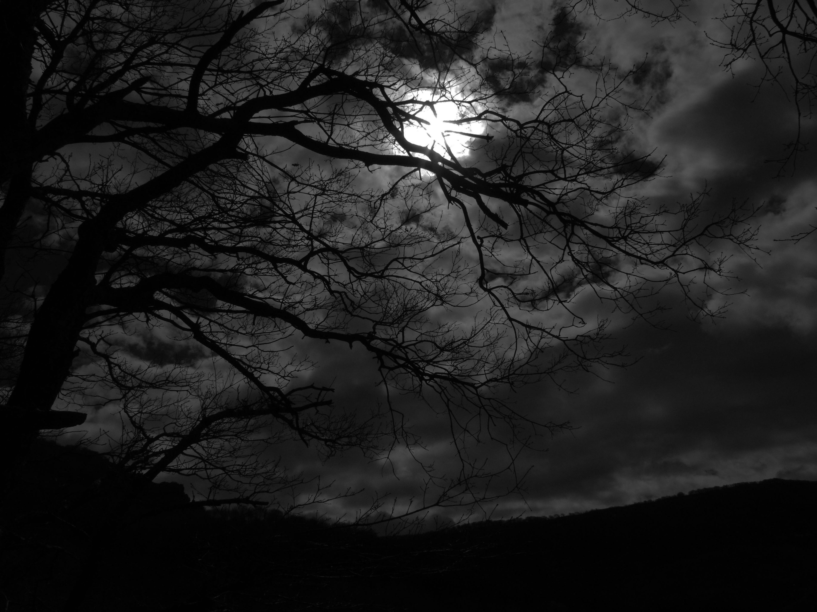
กลุ่มเด็กวัยรุ่น ได้เลือกที่จะเข้าไปล่าท้าผีกันในป่าช้าแห่งหนึ่งที่ห่างไกลผู้คน

Slide 6
ป่าช้าแห่งนี้ขึ้นชื่อเรื่องความเฮี้ยน
...

Slide 7
กลุ่มเด็กได้ท้าทายภูตผี แต่แล้วเหตุการณ์ที่ไม่คาดฝันก็ได้เกิดขึ้น

Slide 8
เมื่อมีเด็กคนหนึ่งในกลุ่มได้
หายไป

Slide 9
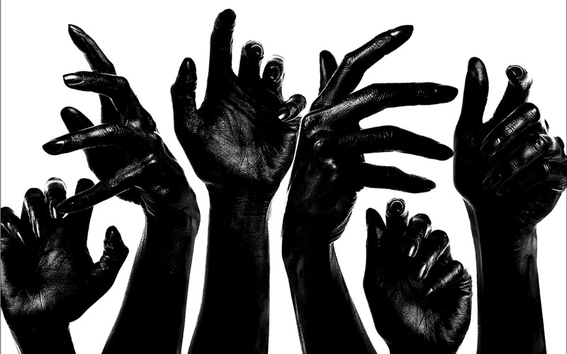
ตัวละคร

Slide 10
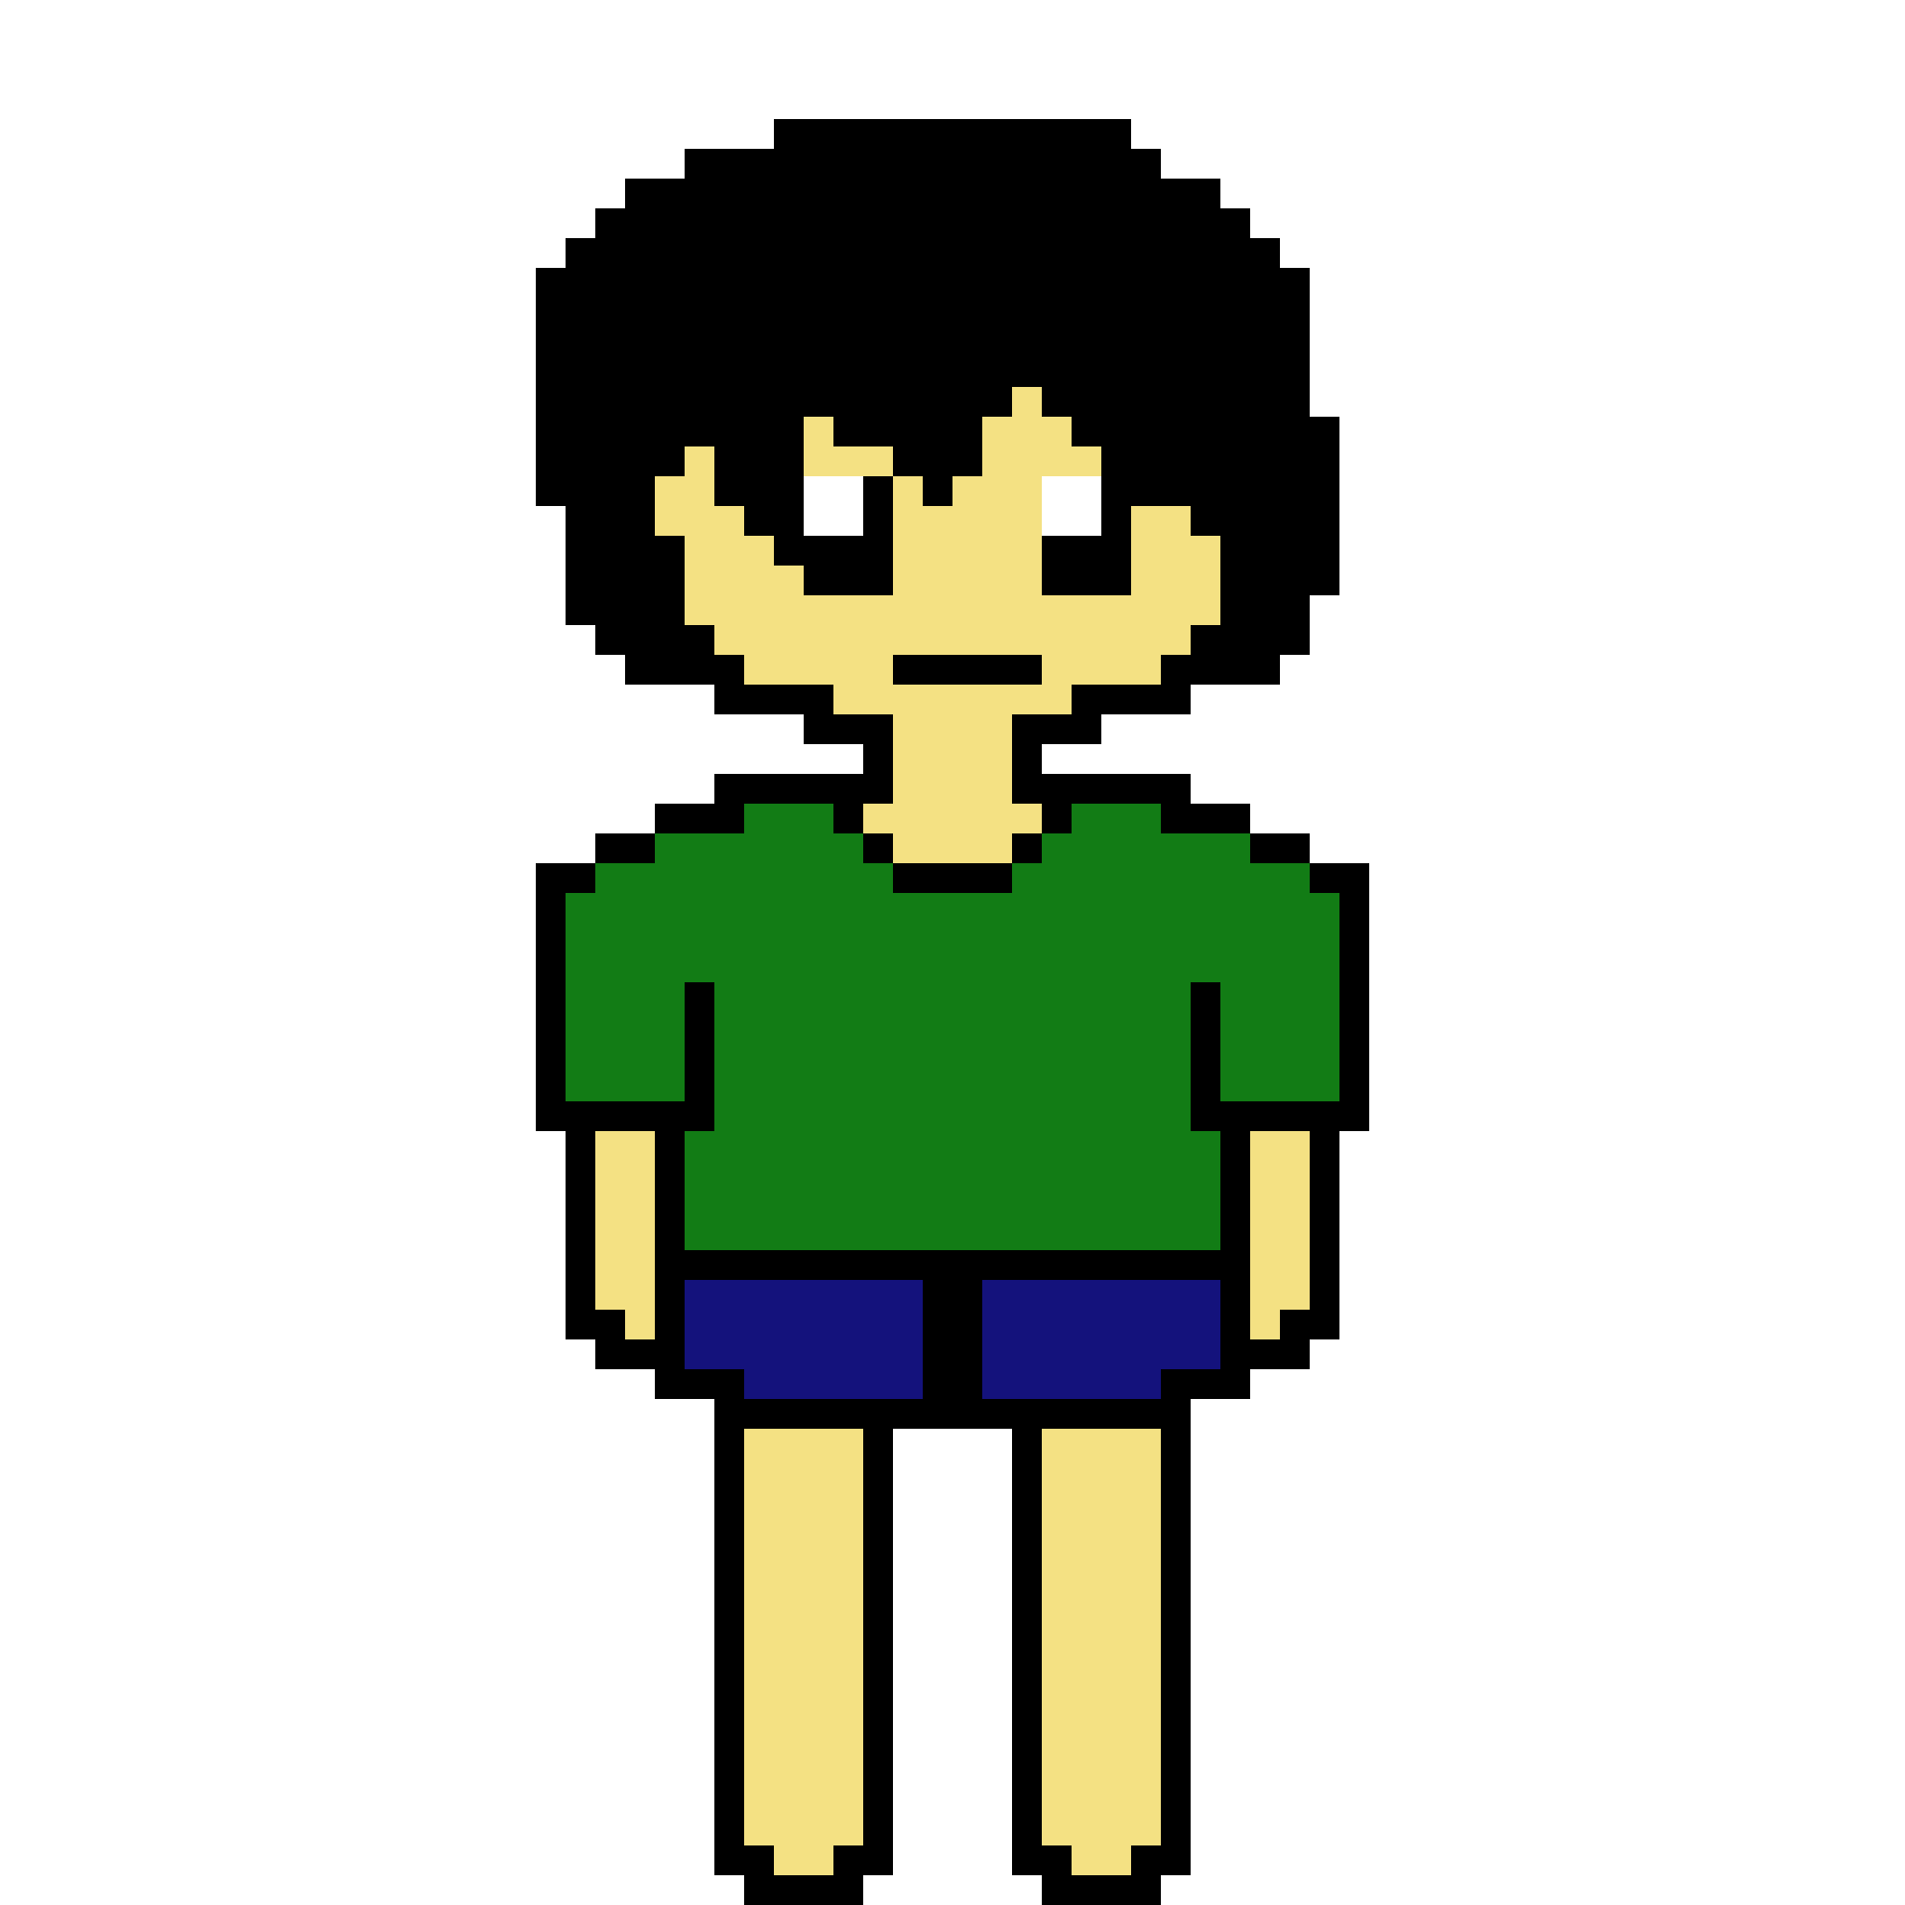

เด็กชายธรรมดาคนหนึ่ง
เด็กชายที่พลัดหลงกับกลุ่มเพื่อน เขาจะต้องต่อสู้เพื่อเอาชีวิตรอดออกจากที่แห่งนี้...

Slide 11
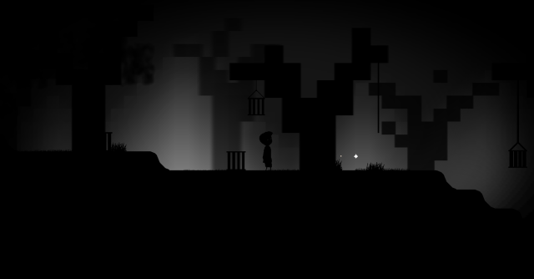

วิธีการเล่น
วิธีการเล่น
การเคลื่อนที่ ใช้คีย์บอร์ด UP LEFT RIGHT ในการเคลื่อนที่ตัวละคร
กติกาการเล่น
เมื่อเข้าไปในเกมไปล่าท้าผี หากพบผีแล้วก็ต้องทำการปราบผีให้ได้โดยการวิ่งหนี และเก็บของให้ครบ
ชนะ ต้องบังคับตัวละครเคลื่อนที่ขึ้นด้านบนเพื่อหนีการไล่ล่า และวิ่งเก็บของเพื่อปราบผี เมื่อเก็บของครบจึงสามารถชนะได้
แพ้ ผีจะวิ่งไล่ไปเรื่อยๆหากหนีไม่ทัน และโดนชนจะแพ้

Slide 12

AGE Diagram
Gameplay
Experience
เก็บสิ่งของเพื่อเอาชีวิตรอด
เอาชีวิตรอด
ความกลัว
ตื้นเต้น เร้าใจ
ล็อคด่าน
การปกป้อง
ภูมิใจ
Actions
อยากรู้
เก็บสิ่งของ
กระโดด
ความสุข
สนุก

